Slide 1
Функциональная грамотность и жизненные компетенции обучающихся с ОВЗ
Ставропольский краевой институт развития образования, повышения квалификации и переподготовки работников образования
Панькова Галина Николаевна,
старший преподаватель кафедры специального и инклюзивного образования СКИРО ПК и ПРО
Ставрополь 2023 г.

Slide 2
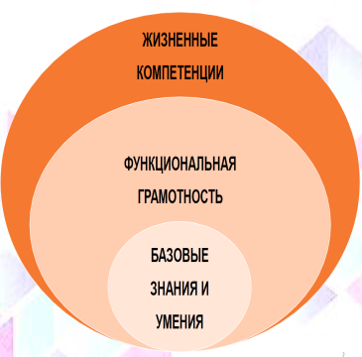
Ставропольский краевой институт развития образования, повышения квалификации и переподготовки работников образования
Жизненные компетенции – это те навыки, знания и умения, а также способы их применения, которые необходимы человеку для максимально возможного независимого и самостоятельного функционирования.
Функциональная грамотность - есть уровень знаний, умений и навыков, обеспечивающий нормальное функционирование личности в системе социальных отношений, который считается минимально необходимым для осуществления жизнедеятельности личности в конкретной культурной среде.

Slide 3
Ставропольский краевой институт развития образования, повышения квалификации и переподготовки работников образования
А. А. Леонтьев: «Функционально грамотный человек — это человек, который способен использовать все постоянно приобретаемые в течение жизни знания, умения и навыки для решения максимально широкого диапазона жизненных задач в различных сферах человеческой деятельности, общения и социальных отношений»
Отличительные черты
школьника с развитой
функциональной
грамотностью
успешно решает разные бытовые
проблемы,
умеет общаться и находить выход в
разнообразных социальных ситуациях,
использует базовые навыки чтения и
письма для построения коммуникаций,
выстраивает межпредметные связи, когда
один и тот же факт или явление изучается,
а затем и оценивается с разных сторон

Slide 4
Ставропольский краевой институт развития образования, повышения квалификации и переподготовки работников образования
«Жизненная компетентность» относится к ключевым видам компетентности, которая проявляется через способность решать жизненные проблемы разного характера в контексте конкретной ситуации жизнедеятельности человека на основе использования информации, коммуникации, социально-правовых основ поведения личности в гражданском
Функциональная грамотность лиц с ОВЗ– основа их жизненных компетенций, которые характеризуются системой умений решать практические задачи в основных сферах повседневной деятельности, оперируя текстовой, числовой и графической информацией

Slide 5
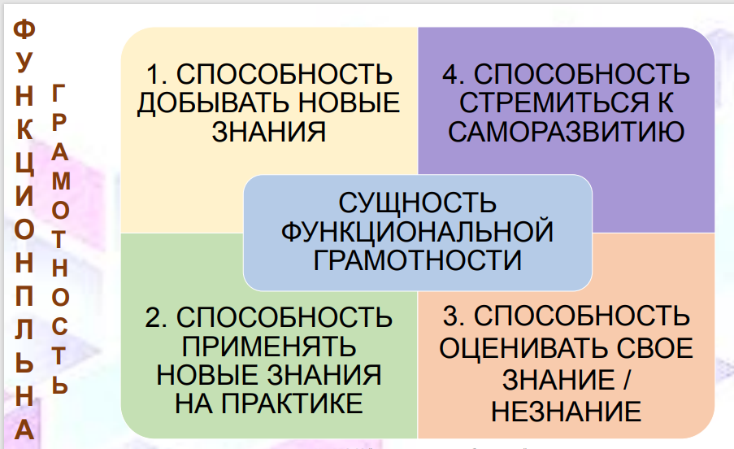
Ставропольский краевой институт развития образования, повышения квалификации и переподготовки работников образования

Slide 6
Ставропольский краевой институт развития образования, повышения квалификации и переподготовки работников образования

Slide 7
Ставропольский краевой институт развития образования, повышения квалификации и переподготовки работников образования
Проблемы обучения функциональной грамотности детей с ОВЗ

Slide 8
Ставропольский краевой институт развития образования, повышения квалификации и переподготовки работников образования
Виды функциональной грамотности
Креативное мышление

Slide 9
Ставропольский краевой институт развития образования, повышения квалификации и переподготовки работников образования

Slide 10
Ставропольский краевой институт развития образования, повышения квалификации и переподготовки работников образования

Slide 11
Ставропольский краевой институт развития образования, повышения квалификации и переподготовки работников образования

Slide 12
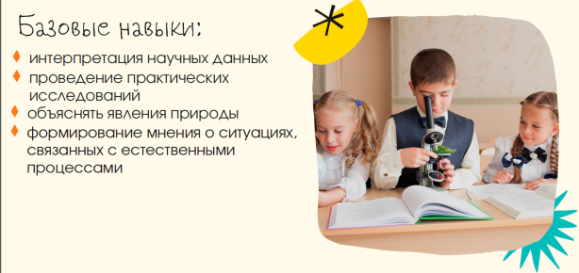
Ставропольский краевой институт развития образования, повышения квалификации и переподготовки работников образования

Slide 13
Ставропольский краевой институт развития образования, повышения квалификации и переподготовки работников образования

Slide 14
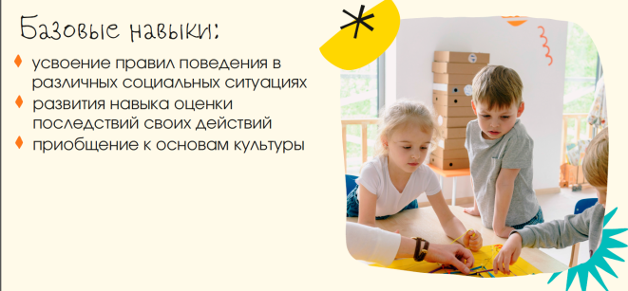
Ставропольский краевой институт развития образования, повышения квалификации и переподготовки работников образования

Slide 15
Ставропольский краевой институт развития образования, повышения квалификации и переподготовки работников образования
Креативное мышление

Slide 16
Ставропольский краевой институт развития образования, повышения квалификации и переподготовки работников образования

Slide 17
Функциональная грамотность и жизненные компетенции обучающихся с ОВЗ
Ставропольский краевой институт развития образования, повышения квалификации и переподготовки работников образования
Контактная информация:
Кафедра специального и инклюзивного образования СКИРО ПК и ПРО
Адрес: 355002, г. Ставрополь, ул. Лермонтова, д. 189А.
Тел.: 8(8652) 99-77-29 (доб.:203; 515,518)
E-mail: pangalnik@mail.ru

